Slide 1
CH7
圖解卷積神經網路(CNN)

Slide 2
7-1影像資料的穩定性

Slide 3
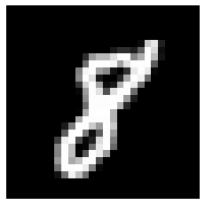
認識點陣圖
由多個依順序排列的像素所組成
卷積神經網路處理的就是點陣圖
點陣圖依像素色彩分為兩種：
黑白圖：0-255
彩色圖：白色[255,255,255]

Slide 4
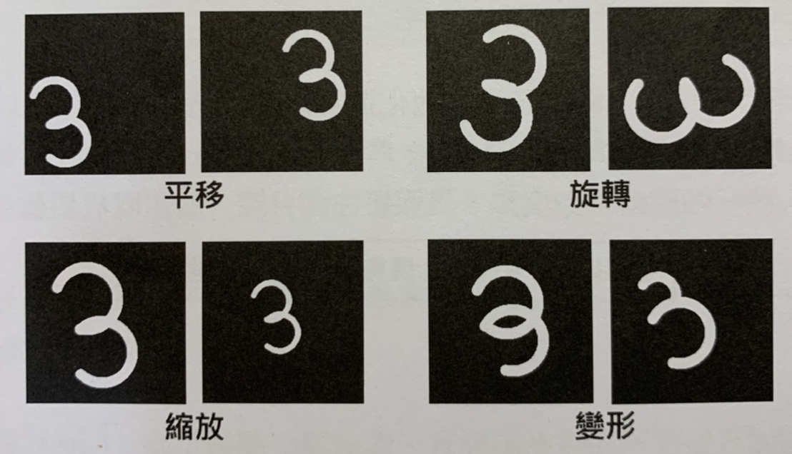
影像資料的穩定性問題
雖然都是3，但向量都不同

Slide 5
7-2卷積運算與池化運算

Slide 6
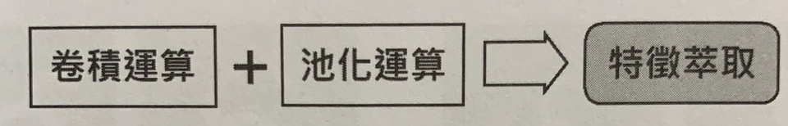
7-2-1認識卷積與池化運算
卷積神經網路是依序使用卷積與池化運算來執行特徵萃取
偵測出圖片擁有的樣式

Slide 7
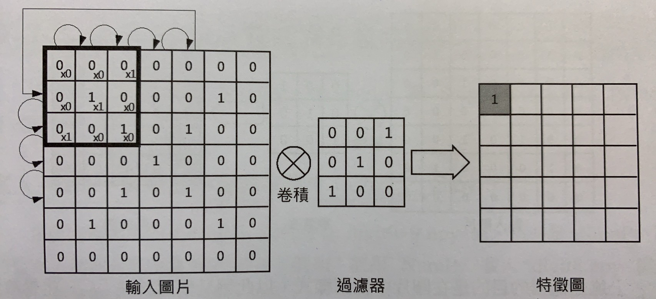
卷積運算
需先定義過濾器

Slide 8
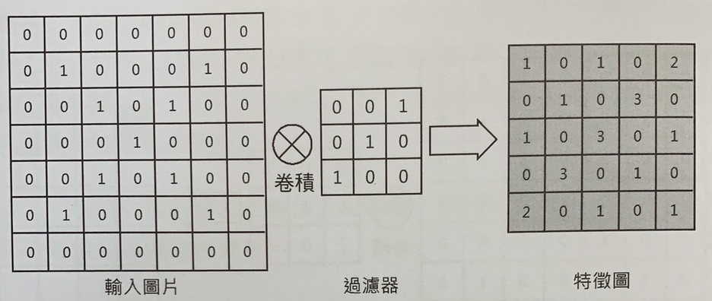
卷積運算
在"X"中找出"/"

Slide 9
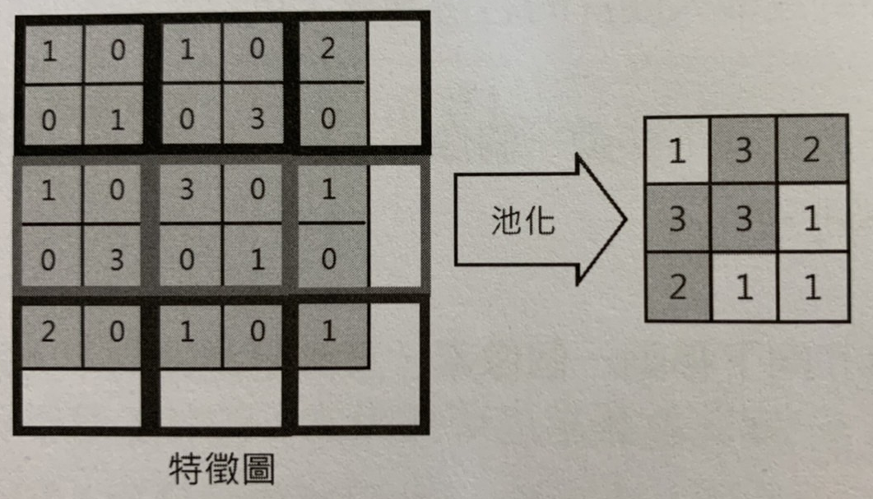
池化運算
壓縮和保留特徵圖的重要資訊
常用的是最大池化法

Slide 10
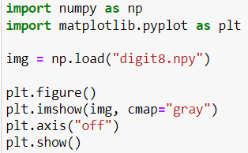
7-2-2使用python實作卷積運算
載入圖片

Slide 11
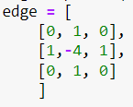
卷積運算的邊界偵測
設定邊界偵測過濾器
使用Scipy的signal物件執行卷積運算

Slide 12
convolve2d()函式
第1個參數：圖片陣列
第2個參數：過濾器陣列
boundary參數：指定如何處理邊界
mode參數：輸出尺寸

Slide 13
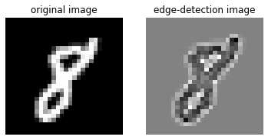
執行結果

Slide 14
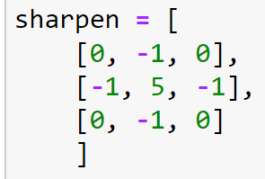
卷積運算的銳化
設定銳化過濾器
使用Scipy的signal物件執行卷積運算

Slide 15
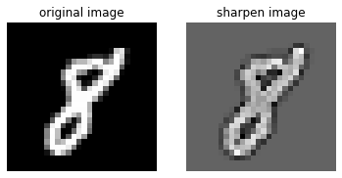
執行結果

Slide 16
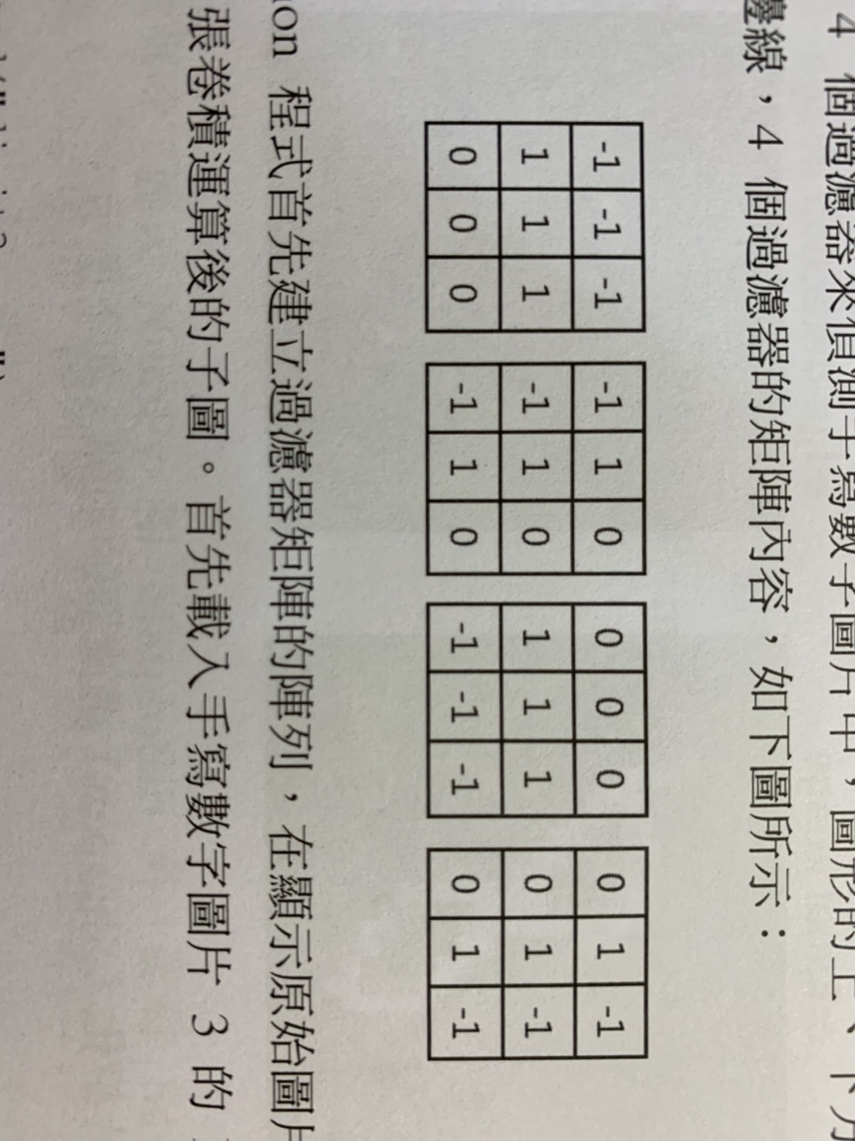
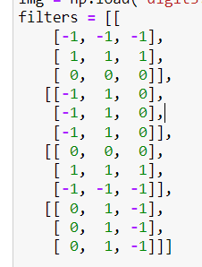
卷積運算的水平與垂直邊線偵測
設定過濾器
下
右
上
左

Slide 17
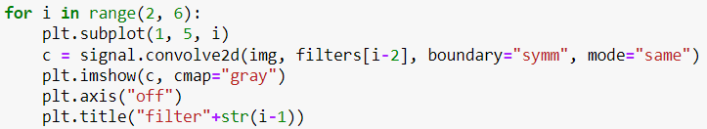
卷積運算的水平與垂直邊線偵測
執行卷積運算

Slide 18
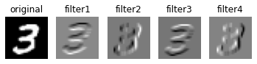
執行結果
下
右
上
左

Slide 19
7-3認識卷積神經網路(CNN)

Slide 20
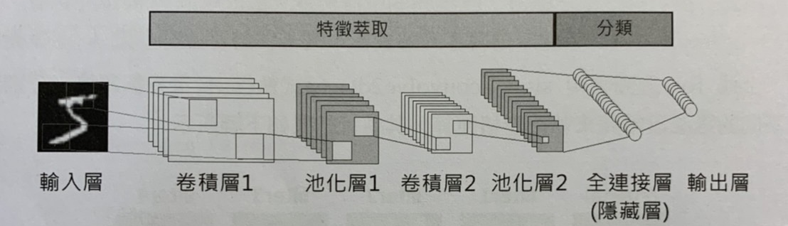
7-3-1卷積神經網路的基本結構
卷積神經網路就是模仿人類視覺處理區域的神經迴路
基本結構：卷積層+池化層，使用多種不同的神經層依序連接成神經網路

Slide 21
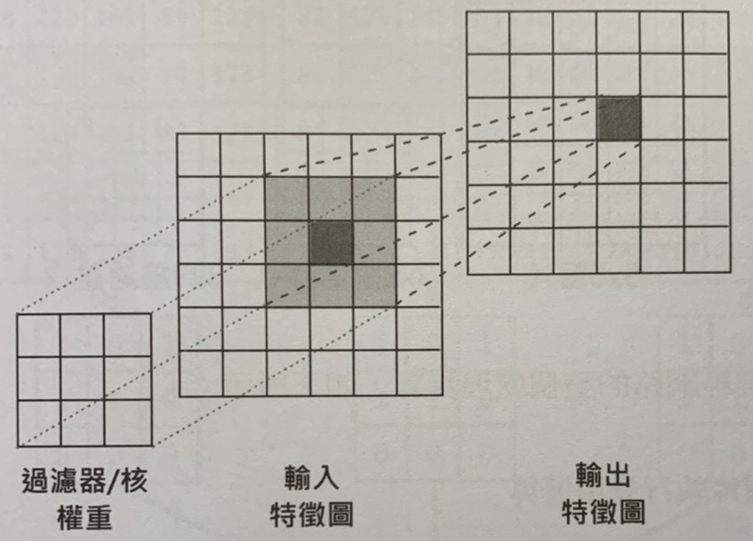
卷積層
使用多個過濾器/卷積核萃取出特徵
過濾器=卷積層的權重

Slide 22
池化層
壓縮特徵圖來保留重要資訊
讓卷積神經網路專注於圖片是否存在特徵，
而不是特徵位在哪裡

Slide 23
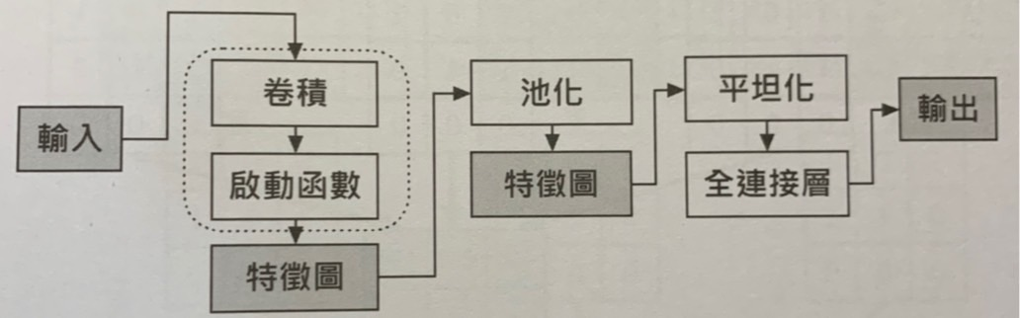
7-3-2卷積神經網路的處理過程
1次卷積、1次池化、1次平坦化

Slide 24
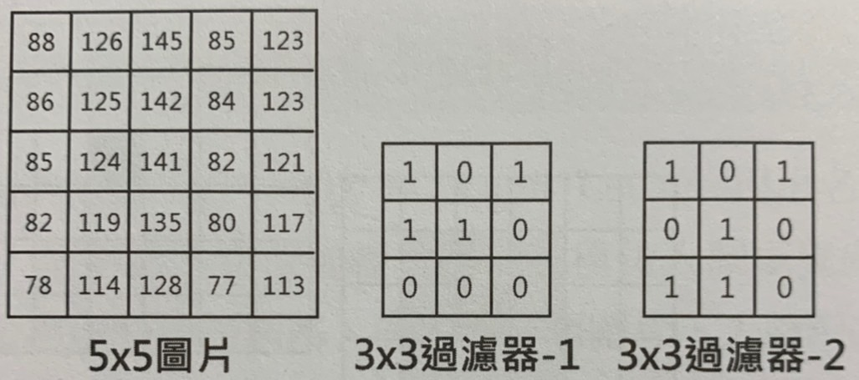
5X5圖片、2個3X3過濾器

Slide 25
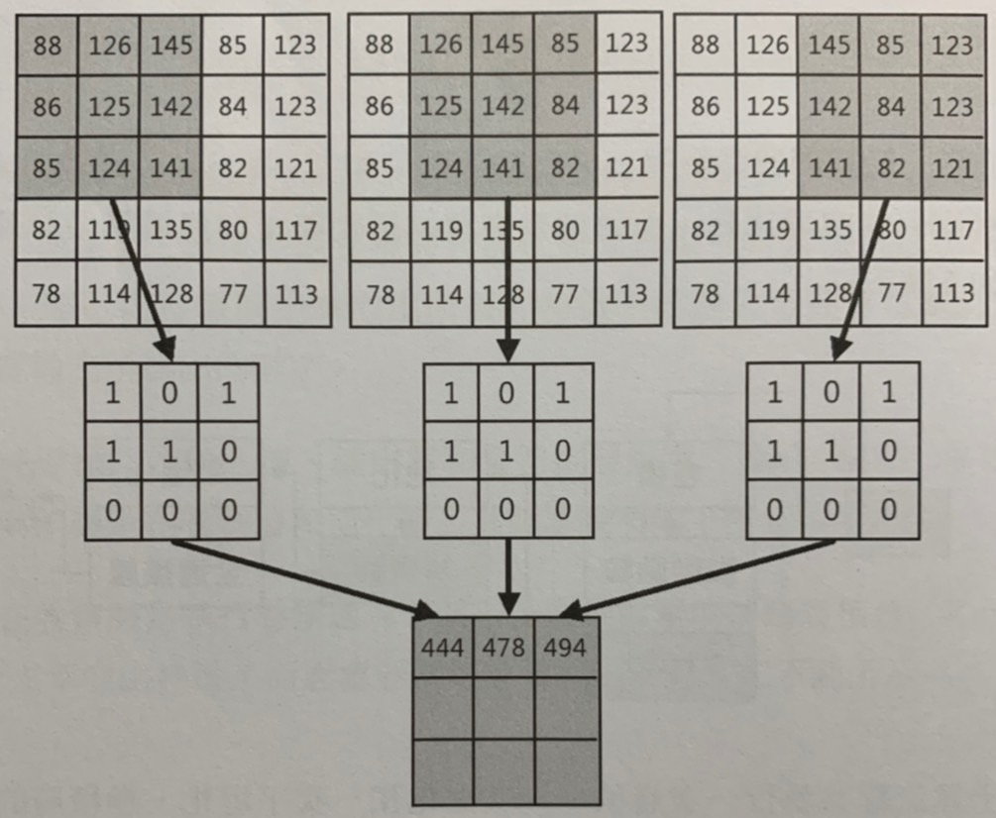
步驟1：輸入圖片執行卷積運算

Slide 26
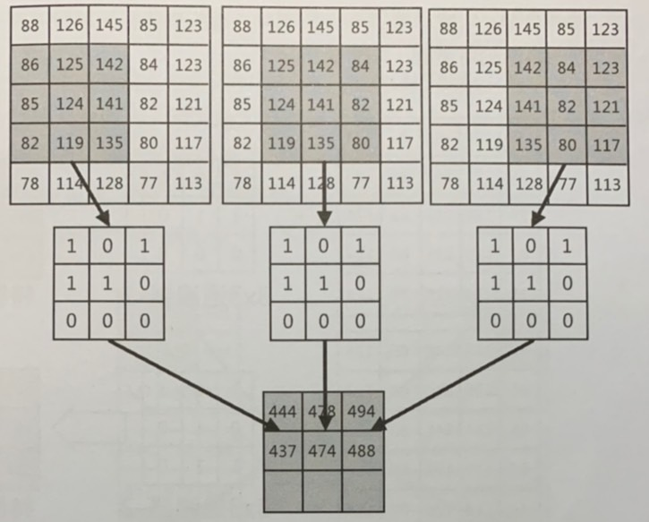
步驟1：輸入圖片執行卷積運算

Slide 27
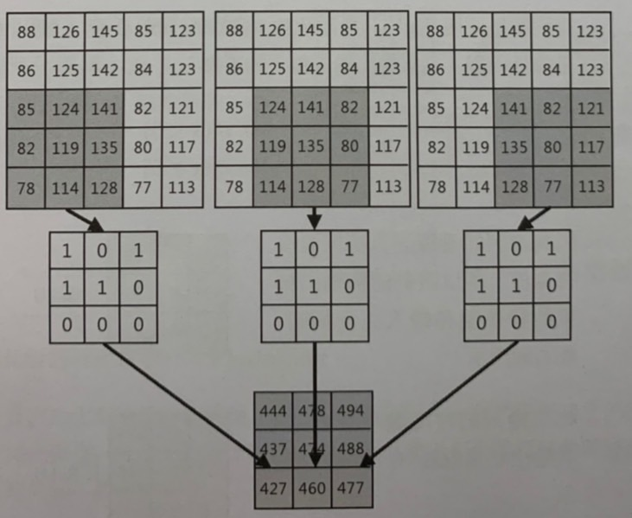
步驟1：輸入圖片執行卷積運算

Slide 28
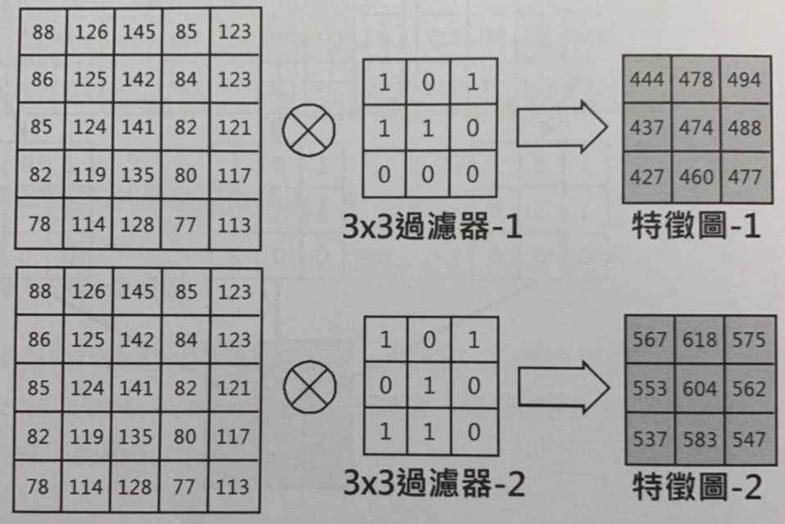
步驟1：輸入圖片執行卷積運算

Slide 29
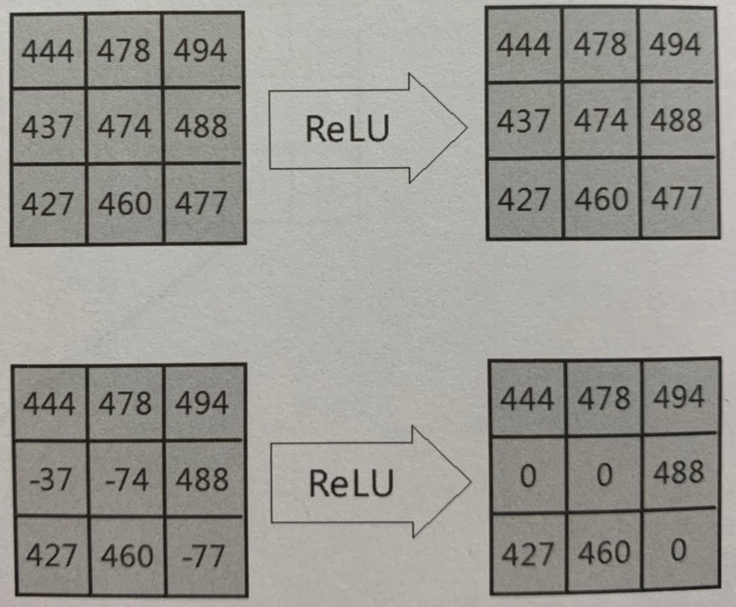
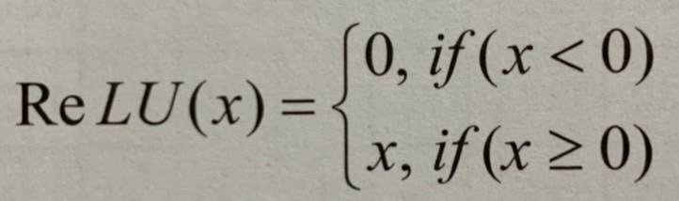
步驟2：使用ReLU啟動函數輸出特徵圖

Slide 30
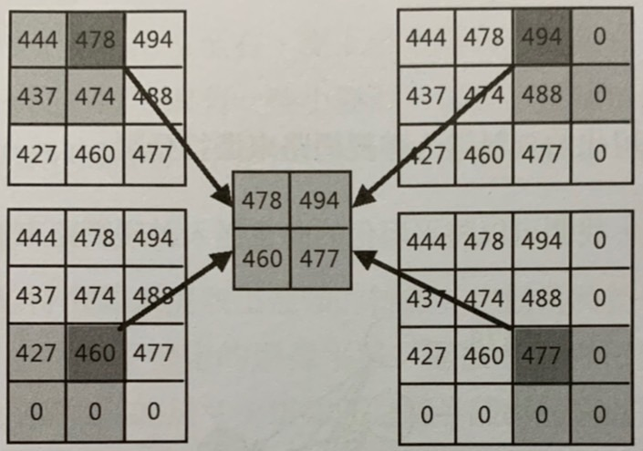
步驟3：執行卷積層輸出的池化運算

Slide 31
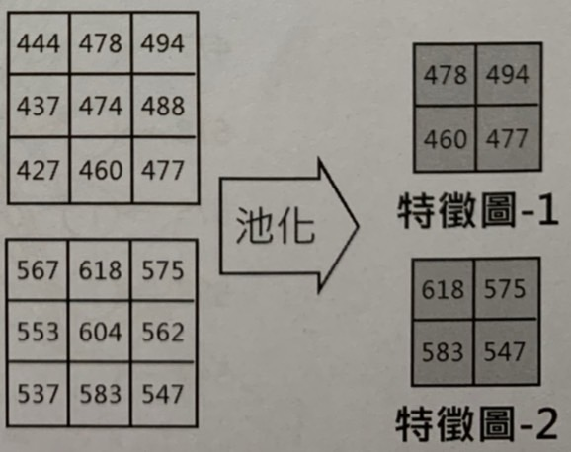
步驟3：執行卷積層輸出的池化運算

Slide 32
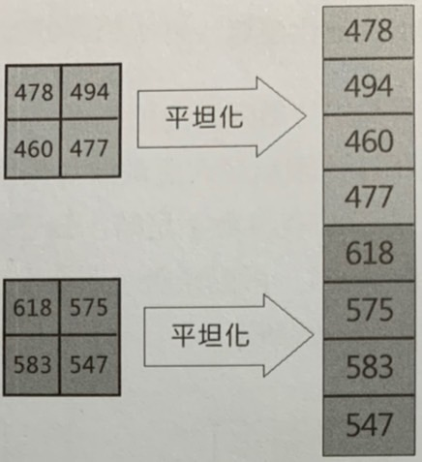
步驟4：將池化層的特徵圖平坦化
矩陣轉換成向量

Slide 33
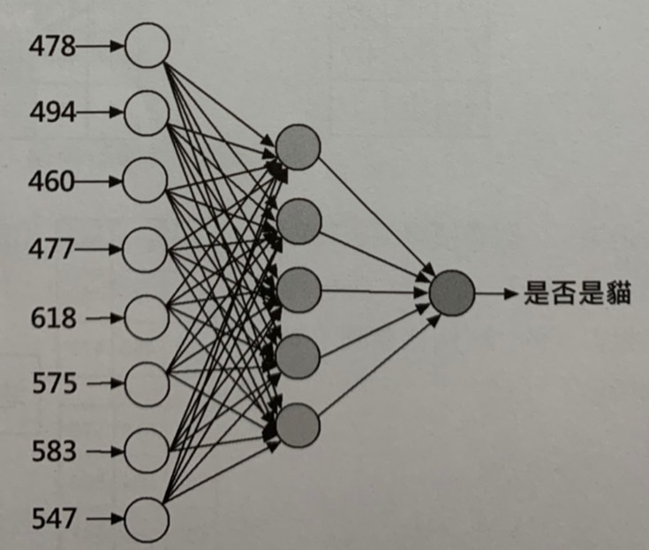
步驟5：將平坦化的資料送入神經網路進行分類
與多層感知器(MLP)相同

Slide 34
卷積神經網路在學什麼?
學的就是卷積層的權重/過濾器
先使用亂數初始過濾器，透過正反向傳播學習權重後，就可以自動辨識出圖片所需萃取的特徵
"卷積神經網路是自動執行圖片的特徵萃取"

Slide 35
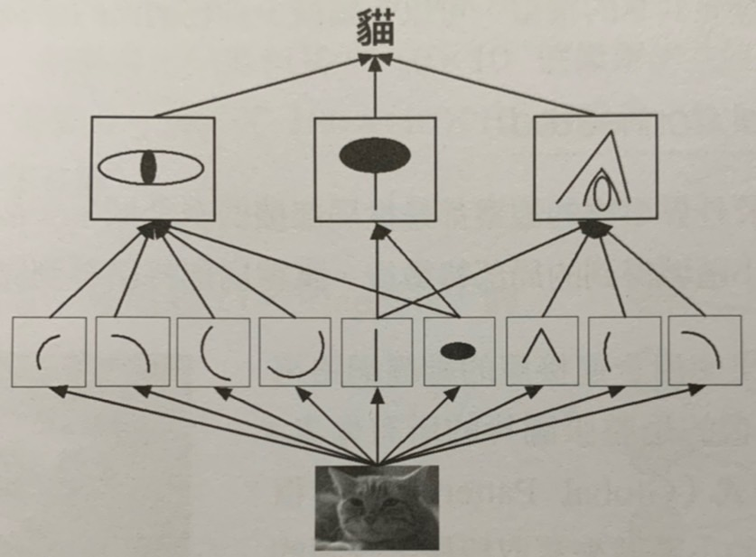
7-3-3卷積神經網路為什麼有用
卷積層：過濾器會由左至右、從上而下掃過整張照片，識別出特徵
池化層：壓縮特徵圖來提取最強的特徵
縮小特徵圖的尺寸

Slide 36
7-4卷積層

Slide 37
7-4-1卷積層和全連接層有何不同
全連接層： 圖片尺寸：100*100 輸入層資料：10000個向量 如果神經網路有一個隱藏層，神經元數為100 需要10000*100個權重+100個偏向量 共1000100個參數
卷積層和全連接層最大不同就是局部連接與權重共享

Slide 38
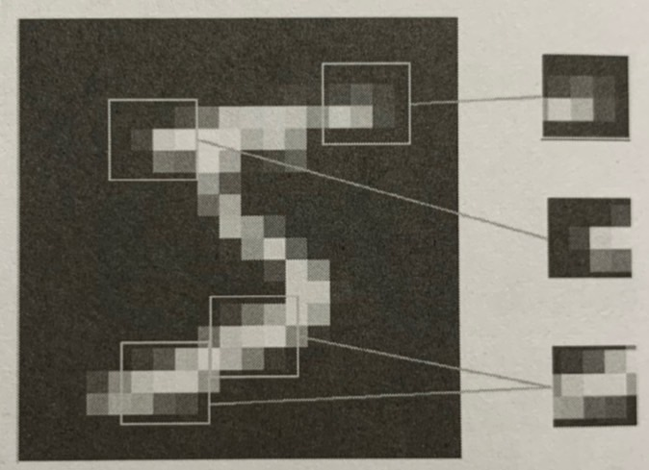
局部連接
全連接層學習全域樣式 只要位置不同就是一張新圖 需要學習全新的全域樣式
卷積層學習局部樣式 樣式可以出現在不同位置

Slide 39
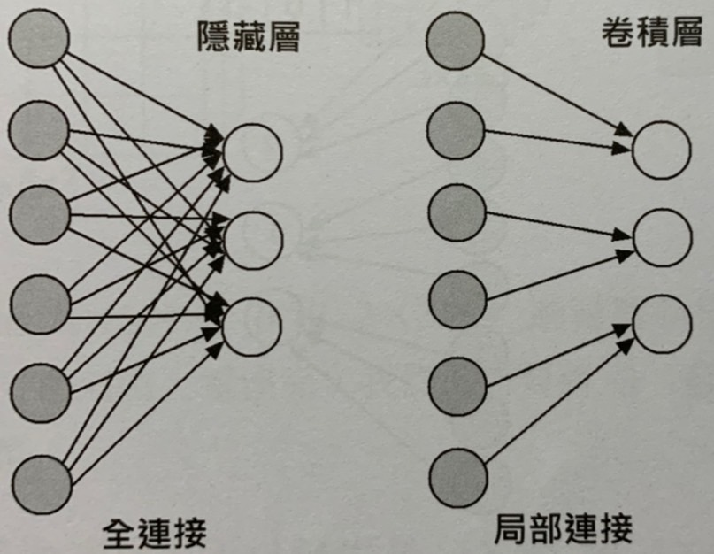
局部連接
圖片尺寸：100*100
隱藏層的神經元只需和10*10個像素連接
100個神經元各有10*10個權重
需要(10*10)*100個權重+100個偏向量
共10100個參數

Slide 40
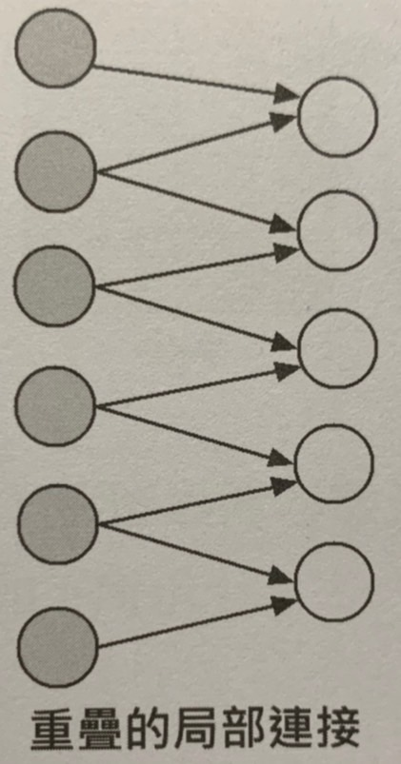
局部連接
重疊

Slide 41
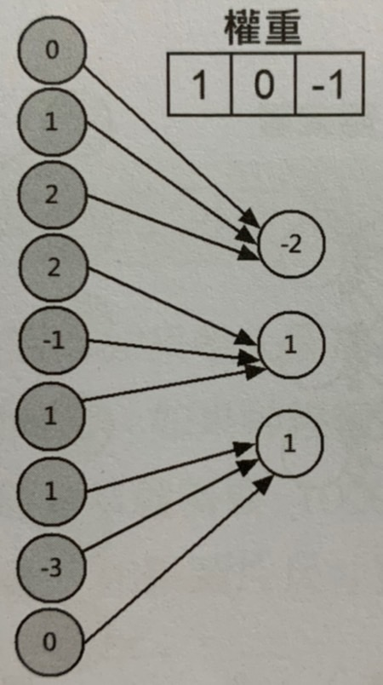
權重共享
每個局部連接的神經元都使用相同權重
前述10100個參數只剩下(10*10)+100=200個

Slide 42
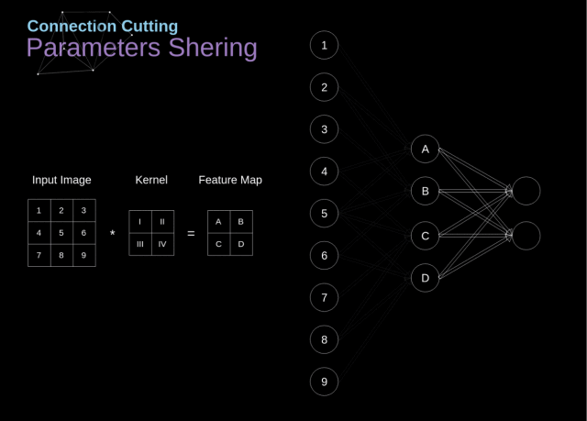
局部連接
權重共享

Slide 43
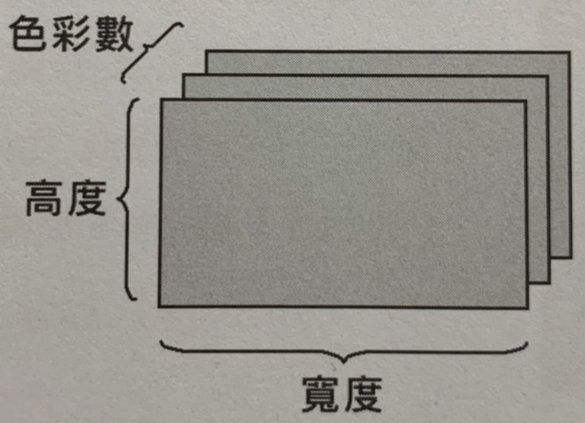
7-4-2多維資料的卷積層輸入與輸出
彩色圖片：每張圖片是3D張量

Slide 44
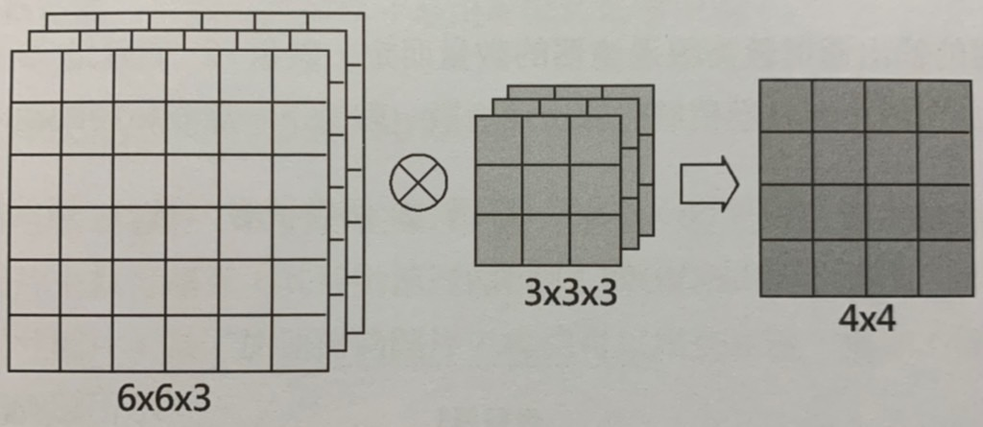
7-4-2多維資料的卷積層輸入與輸出
輸入通道數=過濾器通道數
將3通道對應元素加總成4*4的特徵圖

Slide 45
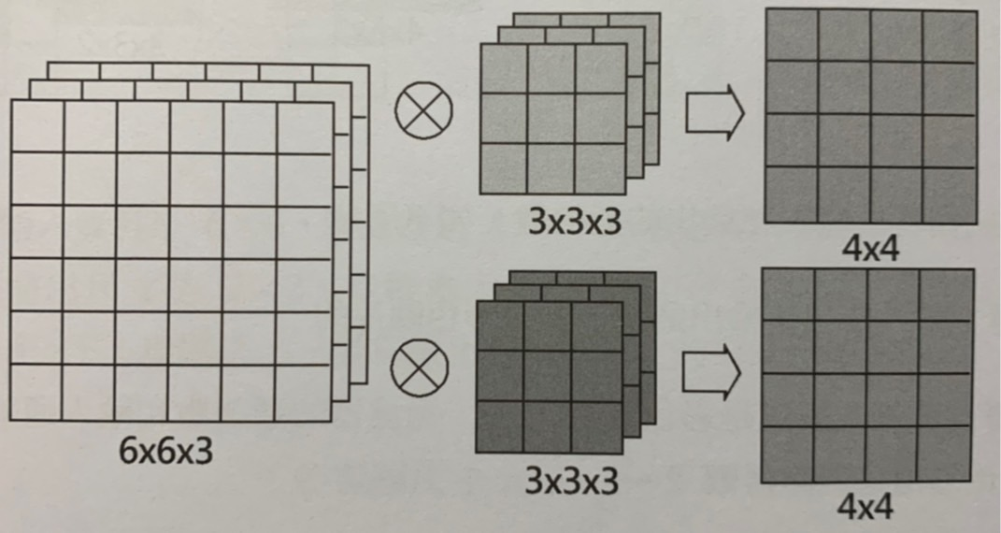
多個過濾器
輸出2通道

Slide 46
通道數總結
輸入通道數依圖片而定
輸入通道數=過濾器通道數
輸出通道數=過濾器通道數

Slide 47
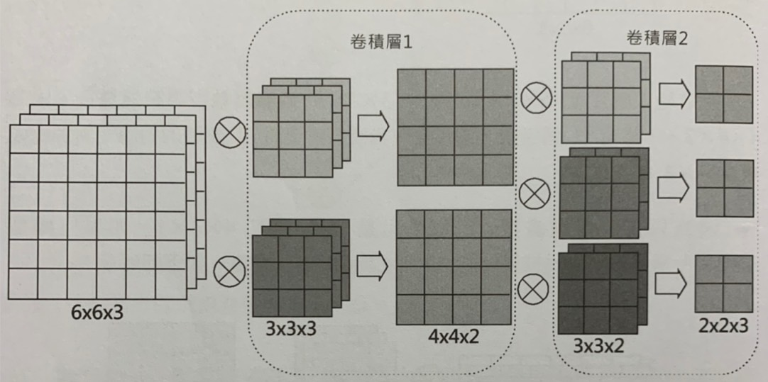
範例

Slide 48
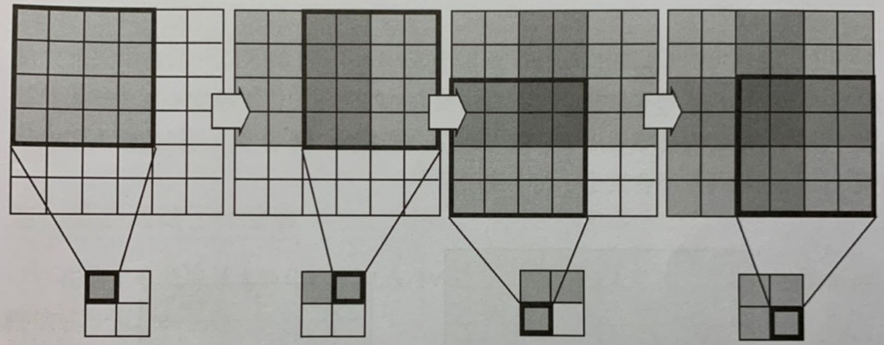
7-4-3卷積層輸出的特徵圖數量與尺寸
在卷積運算使用不同的步幅(Stride)，可以加速掃過圖片

Slide 49
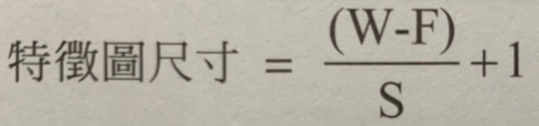
特徵圖尺寸
W*W輸入資料尺寸
F*F過濾器尺寸
S步幅
W=6、F=4、S=2
(6-4)/2+1=2

Slide 50
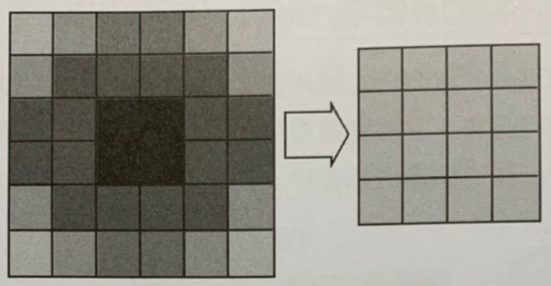
解決圖片愈來愈小的問題 - 補零
執行卷積運算時，圖片尺寸會愈來愈小，而且會損失周圍資訊

Slide 51
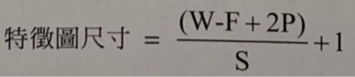
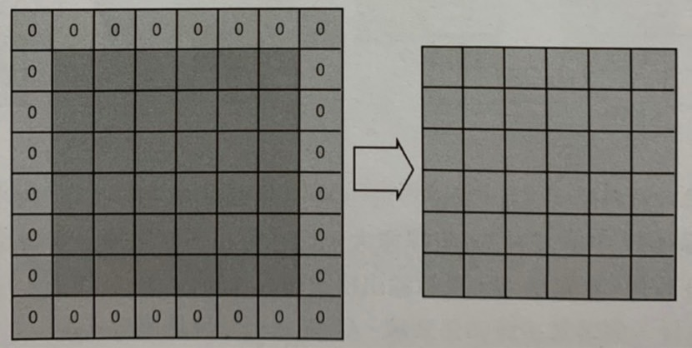
補零
在外圍補一圈0
(6-3+2*1)/1+1=6

Slide 52
7-5池化層與Dropout層

Slide 53
7-5-1池化層
決定窗格大小、間隔多少元素
決定哪種池化法，最常用的是最大池化法
池化層做了什麼事?
將卷積層輸入的特徵圖壓縮成新的特徵圖
降低取樣頻率：減少神經網路模型的參數

Slide 54
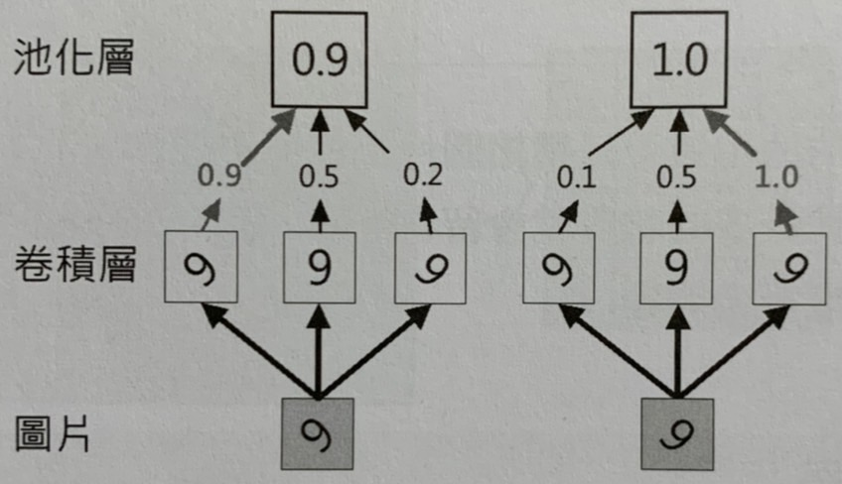
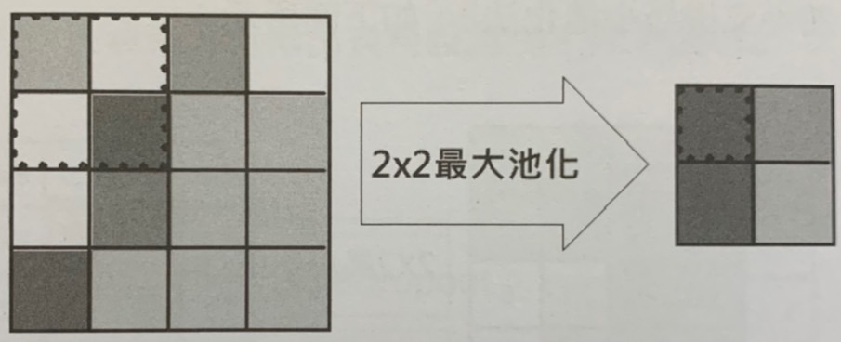
池化層的種類
最大池化法：讓卷積層取出的特徵不受到大小或方向的影響

Slide 55
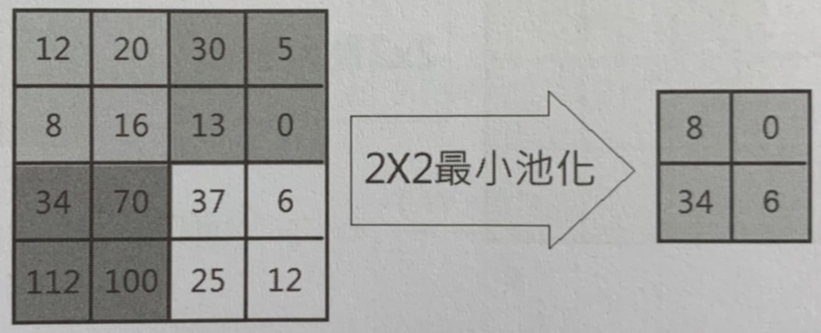
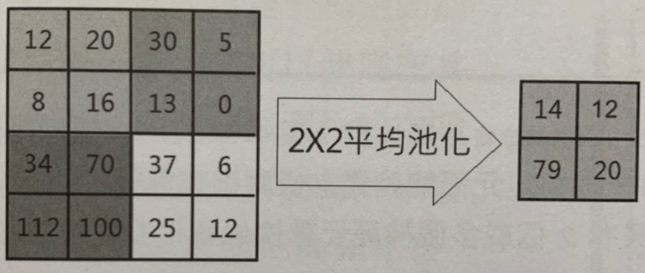
池化層的種類
最小池化法： 取窗格內最小值
特徵圖容易因池化而壓縮變小，一樣可調整步幅或補零
平均池化法： 取窗格內的平均值

Slide 56
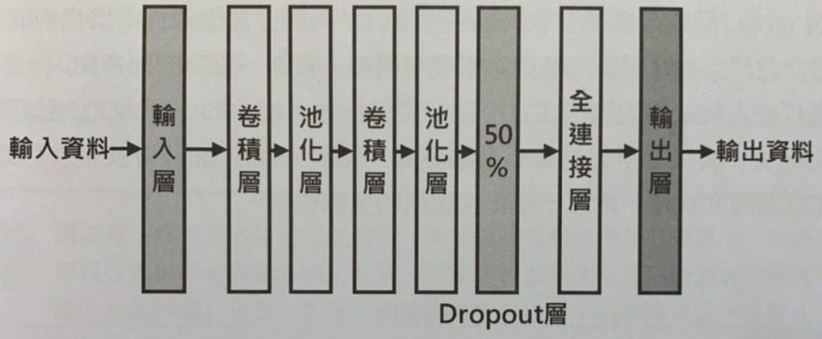
7-5-2 Dropout層
Dropout層是神經網路的一種優化方法， 在不增加訓練資料的情況下，避免過度擬合

Slide 57
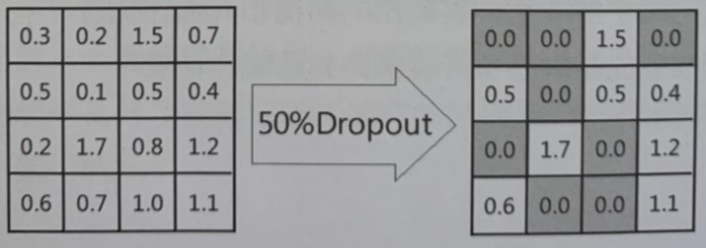
Dropout層
隨機選擇50%(範圍10% - 80%)的輸入資料，將輸出資料設為0

Slide 58
Dropout層的目的
在損失函數加入隨機性
破壞各層神經元之間的共適性
讓模型更強壯、提升泛化性

Slide 59
共適性
一個神經層有多個神經元 我們希望每個神經元能獨立偵測出有價值的特徵(不受其他神經元的影響)
EX： 神經元A的權重：[1.92, -0.5, 0.5, 2.53, 3.61] 神經元B的權重：[-1.92, -0.5, 0.5, -2.53, -3.61] 偵測出特徵f：[0, -f, f, 0, 0]

Slide 60
7-6打造你的卷積神經網路

Slide 61

卷積神經網路能做什麼
非常適合用於有空間關係的問題 例如圖像、聲音辨識
只要能將資料轉換成圖片空間格式，都適合使用卷積神經網路
空間的資料位置有意義才適合

Slide 62
如何建構卷積神經網路
使用多少組卷積層和池化層
卷積層：幾個過濾器、過濾器尺寸、補零、步幅
池化層：窗格大小、補零、步幅
是否需要Dropout層
隨機歸零的百分比
有幾層Dropout層
全連接層有幾層
各神經層的順序為何

Slide 63
Ch7
END

